Slide 1
应用集成后端开发技术
-WebService & RESTful
用友网络科技股份有限公司
姓名 刘淑乐

Slide 2
课程内容
1
课程介绍
01
简介与目标
02
学习要求
2
应用集成技术说明
3
WebService @ UAP
4
RESTful @ UAP
5
实战演练

Slide 3


课程介绍
课程简介与目标
学习要求
1、课程简介：
UAP应用集成架构
UAP WebService服务端部署
UAP RestFul服务端部署
2、课程目标：
掌握UAP应用集成规则
1、课程对象：面向中级（含）以上客开顾问。
2、课前学习：WebService技术、RestFul技术

Slide 4
课程内容
1
课程介绍
01
简介与目标
02
学习要求
2
应用集成技术说明
3
WebService @ UAP
4
RESTful @ UAP
5
实战演练

Slide 5
应用集成技术框架及内容说明
应用-A
应用-B
Client 与 ApplicationServer(以下简称AppServer):从技术上说，Client可以直接调用另外一个应用中的AppServer,但是不推荐这么做，无论从安全性还是数据一致性上考虑，我们优先推荐的是AppServer之间的集成，故本文重点讲述AppServer之间的集成技术，对于Cient与AppServer之间的互联技术本文暂不阐述
AppServer与DataBaseServer(以下简称DBServer):基于与上述同样的理由，我们更加推荐AppServer之间的数据通讯，对于不在同一个应用内的AppServer与DBServer的交互，同样也不做阐述
RIA-Java SWT
ThinClient-Html,JS,JSP
Mobile-IOS/Android,HTML5
RIA-Java SWT
ThinClient-Html,JS,JSP
Mobile-IOS/Android,HTML5
UI层 Client
UI层 Client
三层架构
三层架构
开源-Apache Tomcat
商业-Websphere Weblogic
开源-Apache Tomcat
商业-Websphere Weblogic
App层 AppServer
App层 AppServer
三层架构
三层架构
SQL-Oracle SQLServer DB2
NOSQL-MongoDB Postgres
SQL-Oracle SQLServer DB2
NOSQL-MongoDB Postgres
Persistence层 DBServer
Persistence层 DBServer
三层架构
三层架构
Notes:
加线
HTTP请求

Slide 6
常用应用集成技术
服务请求者
WebService请求
RESTful请求
WebService请求
标准Http请求
NC Locator请求
WebService请求
标准Http请求
RESTful请求
YONYOU NC WAS
YONYOU MAServer
Thrid Party 商业+开源
WebService | RESTful
WebService
NCLocator | Http
WebService
RESTful | Http
WebService | NCLocator
RESTful | Http
WebService
NCLocator | RESTful
WebService
RESTful | Http
服务提供者
WebService服务-业务领域
RESTful服务-业务领域
WebService服务-业务领域
RESTful服务-业务领域
YONYOU NC WAS
Thrid Party 商业+开源
Notes:
加线
HTTP请求

Slide 7
WebService简介
Web service是一个平台独立的，低耦合的，自包含的、基于可编程的web的应用程序，可使用开放的XML（标准通用标记语言下的一个子集）标准来描述、发布、发现、协调和配置这些应用程序，用于开发分布式的互操作的应用程序。
Web Service技术， 能使得运行在不同机器上的不同应用无须借助附加的、专门的第三方软件或硬件， 就可相互交换数据或集成。依据Web Service规范实施的应用之间， 无论它们所使用的语言、 平台或内部协议是什么， 都可以相互交换数据。Web Service是自描述、 自包含的可用网络模块， 可以执行具体的业务功能。Web Service也很容易部署， 因为它们基于一些常规的产业标准以及已有的一些技术，诸如标准通用标记语言下的子集XML、HTTP。Web Service减少了应用接口的花费。Web Service为整个企业甚至多个组织之间的业务流程的集成提供了一个通用机制。
XML Web Service Architecture
SOAP
Request
Phase-1
Seriallize
Phase-2
DeSeriallize
SOAP
Message
SOAP
Message
Client
Client
Proxy
WEB
Service
SOAP
Message
SOAP
Message
Phase-4
DeSeriallize
Phase-3
Seriallize
SOAP
Response

Slide 8
RESTful简介
REST（英文：Representational State Transfer，简称REST）REST 代表表述性状态转移（representational state transfer），它是一种网络化超媒体应用的架构风格。它主要是用于构建轻量级的、可维护的、可伸缩的 Web 服务。基于 REST 的服务被称为 RESTful 服务。REST 不依赖于任何协议，但是几乎每个 RESTful 服务使用 HTTP 作为底层协议。RESTful 使用HTTP post（创建、更新）数据、读取数据、删除数据。使用HTTP get 读取数据。
REST 约束条件作为一个整体应用时，将生成一个简单、可扩展、有效、安全、可靠的架构。由于它简便、轻量级以及通过 HTTP 直接传输数据的特性，RESTful Web 服务成为基于 SOAP 服务的一个最有前途的替代方案。用于 web 服务和动态 Web 应用程序的多层架构可以实现可重用性、简单性、可扩展性和组件可响应性的清晰分离。开发人员可以轻松使用 Ajax 和 RESTful Web 服务一起创建丰富的界面。
RESTful的关键是定义可表示流程元素/资源的对象。在REST中，每一个对象都是通过URL来表示的，对象用户负责将状态信息打包进每一条消息内，以便对象的处理总是无状态的。

Slide 9
课程内容
1
课程介绍
01
简介与目标
02
学习要求
2
应用集成技术说明
3
WebService @ UAP
4
RESTful @ UAP
5
实战演练

Slide 10
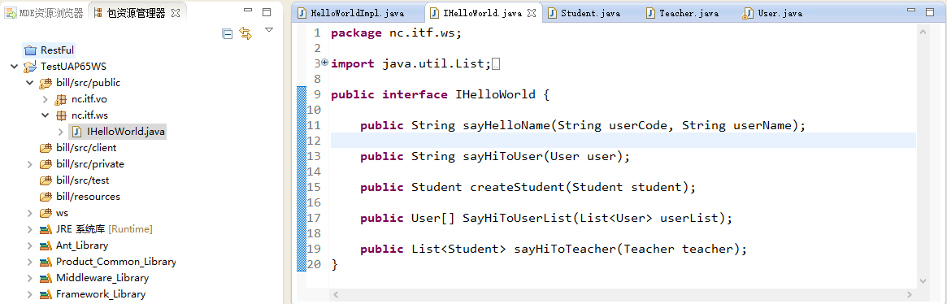
WebService @ UAP - 服务端部署
UAP WebService服务首先UAP Studio(6502上市版)开发，然后在服务端编写业务逻辑，最后导出补丁部署至NCHome。开发步骤如下：
在UAP Studio中新建一个工程TestUAP65WS，新建组件bill，在public下创建WebService接口类IHelloWorld，在private下创建接口实现类HelloWorldImpl。如下图所示：
新建工程
创建UPM文件
创建WebService
制作补丁包
部署
验证

Slide 11
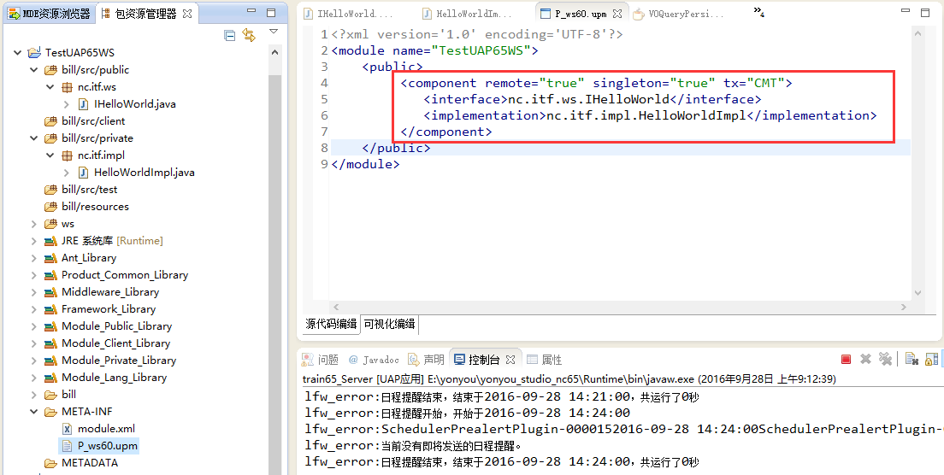
WebService @ UAP - 服务端部署
创建UPM文件
在工程下的META-INF创建UPM文件，将创建好的接口及实现类配置到文件中。如下图所示：
新建工程
创建UPM文件
创建WebService
制作补丁包
部署
验证

Slide 12
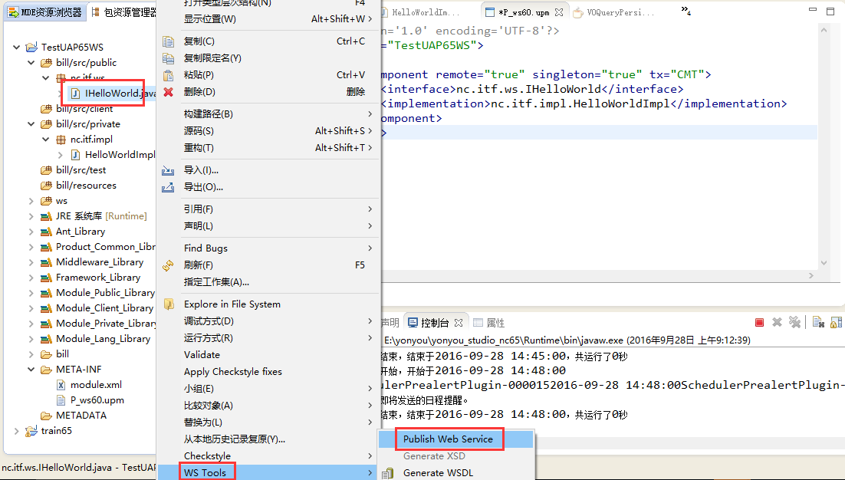
WebService @ UAP - 服务端部署
创建WebService
1、在接口上点击右键，选择【 WS Tools 】-> 【 Public Web Service 】。如下图所示：
新建工程
创建UPM文件
创建WebService
制作补丁包
部署
验证

Slide 13
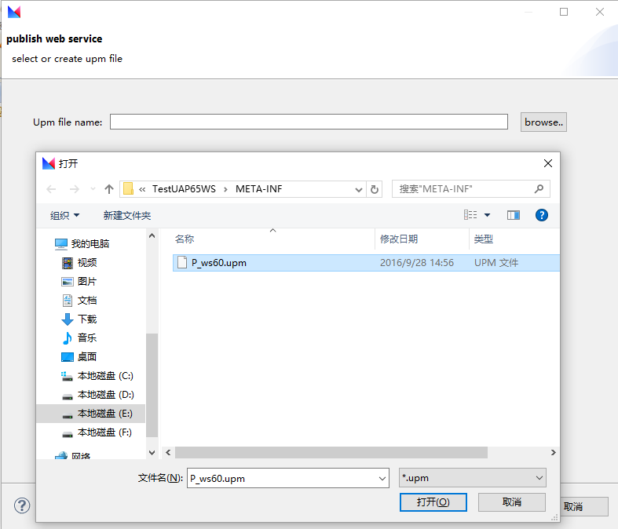
WebService @ UAP - 服务端部署
2、选择事先创建后的upm文件。如下图所示：
新建工程
创建UPM文件
创建WebService
制作补丁包
部署
验证

Slide 14
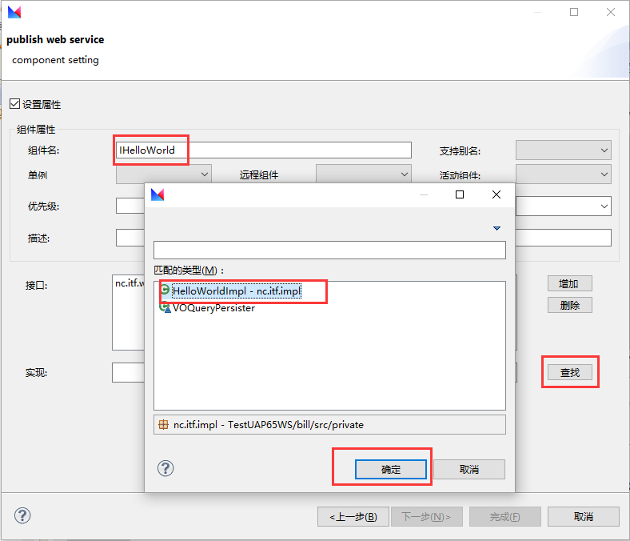
WebService @ UAP - 服务端部署
3、填写“组件名称”（其他信息不需填写） IHelloWorld ，点击【查找】按钮选择相应的接口实现类。如下图所示：
新建工程
创建UPM文件
创建WebService
制作补丁包
部署
验证

Slide 15
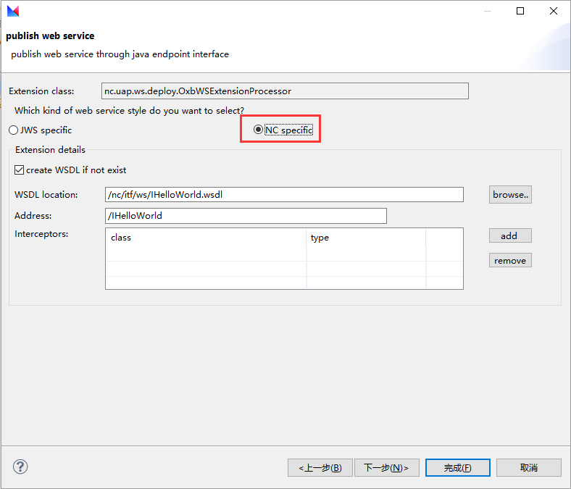
WebService @ UAP - 服务端部署
4、选择服务方式为NC specific，其他不需要修改，直接点下一步。如下图所示：
新建工程
创建UPM文件
创建WebService
制作补丁包
部署
验证

Slide 16
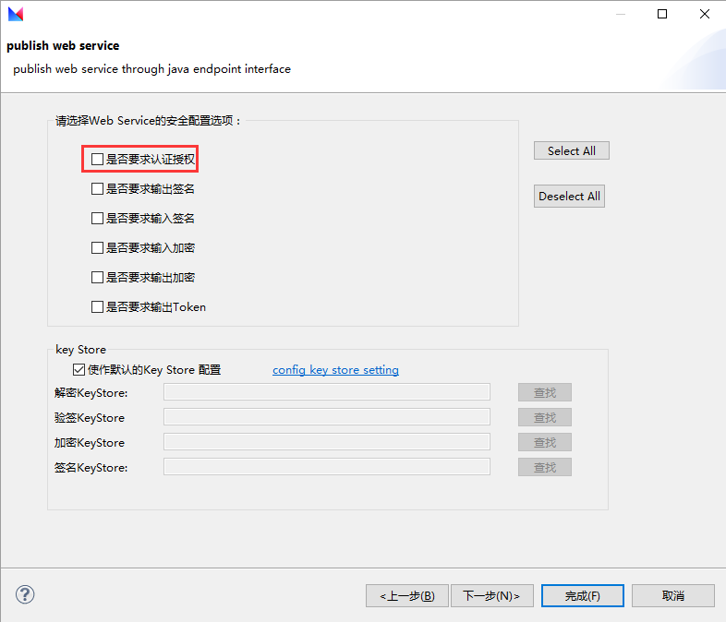
WebService @ UAP - 服务端部署
5、请选择Web Service的安全配置选项，将【是否要求认证授权】勾掉，点完成。如下图所示：
新建工程
创建UPM文件
创建WebService
制作补丁包
部署
验证

Slide 17
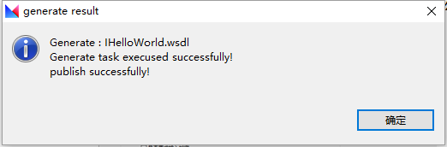
WebService @ UAP - 服务端部署
6、请选择Web Service的安全配置选项，将【是否要求认证授权】勾掉，点完成后服务文件发布成功。如下图所示：
新建工程
创建UPM文件
创建WebService
制作补丁包
部署
验证

Slide 18
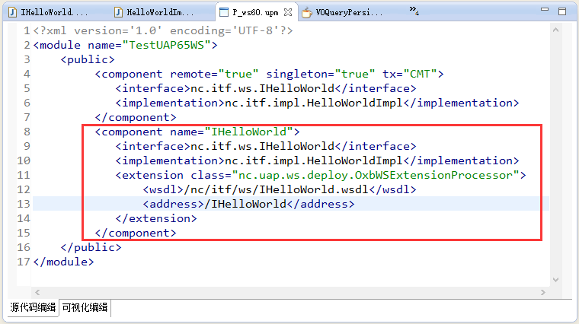
WebService @ UAP - 服务端部署
7、原来的upm文件，在发布后发生了变化，多出了webservice接口信息。如下图所示：
新建工程
创建UPM文件
创建WebService
制作补丁包
部署
验证

Slide 19
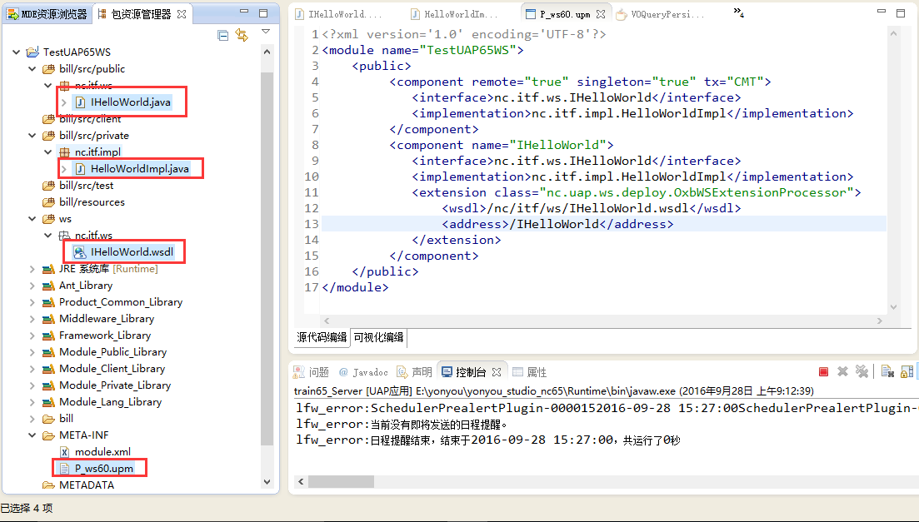
WebService @ UAP - 服务端部署
制作补丁包
WebService发布成功需要抽取补丁，以便于部署到NCHome中，其中补丁包括发布生成的wsdl文件，最新的upm，接口和接口实例类。如下图所示：
新建工程
创建UPM文件
创建WebService
制作补丁包
部署
验证

Slide 20
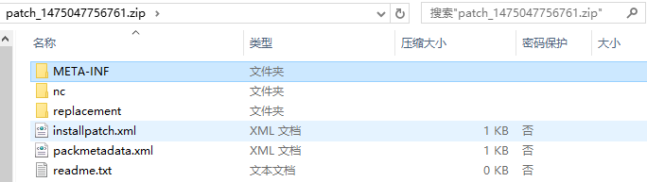
WebService @ UAP - 服务端部署
导出补丁包成功后，做出简单调整并部署到NCHome。如下图所示：
新建工程
创建UPM文件
创建WebService
制作补丁包
将META-INF下的P_ws60.upm复制到replacement\modules\testuap65ws\META-INF下。
将nc文件夹复制到replacement\modules\testuap65ws\META-INF\ws下。
将replacement\modules下的testuap65ws复制到NCHome\modules下，重启中间件。
部署
验证

Slide 21
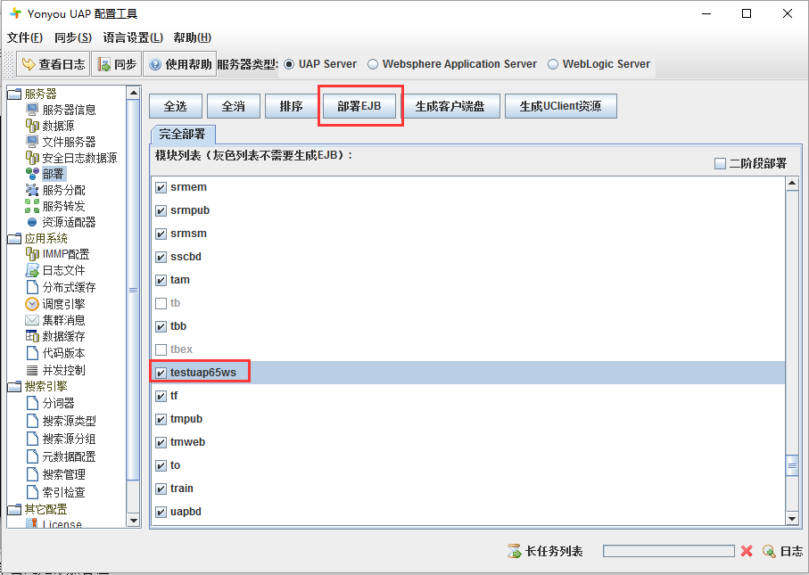
WebService @ UAP - 服务端部署
打开NCHome/bin/sysConfig.bat配置，部署新增的模块。如下图所示：
新建工程
创建UPM文件
创建WebService
制作补丁包
部署
验证

Slide 22
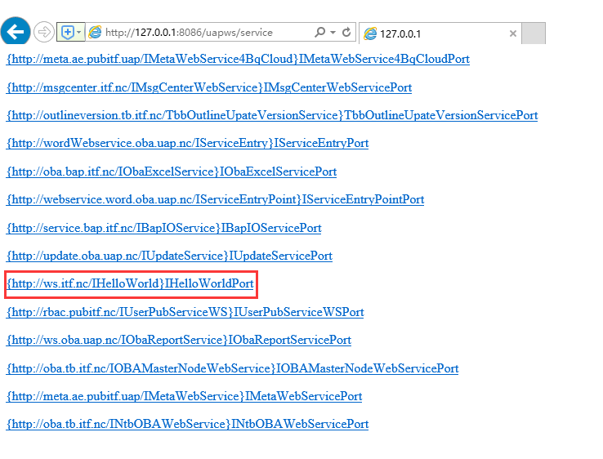
WebService @ UAP - 服务端部署
浏览器验证
运行态NCHome中间件启动后，打开IE浏览器，在地址栏中输入：http://127.0.0.1:8086/uapws/service。若部署好的接口在接口列表中显示，则表明WebService部署正确。如下图所示：
新建工程
创建UPM文件
创建WebService
制作补丁包
部署
验证

Slide 23
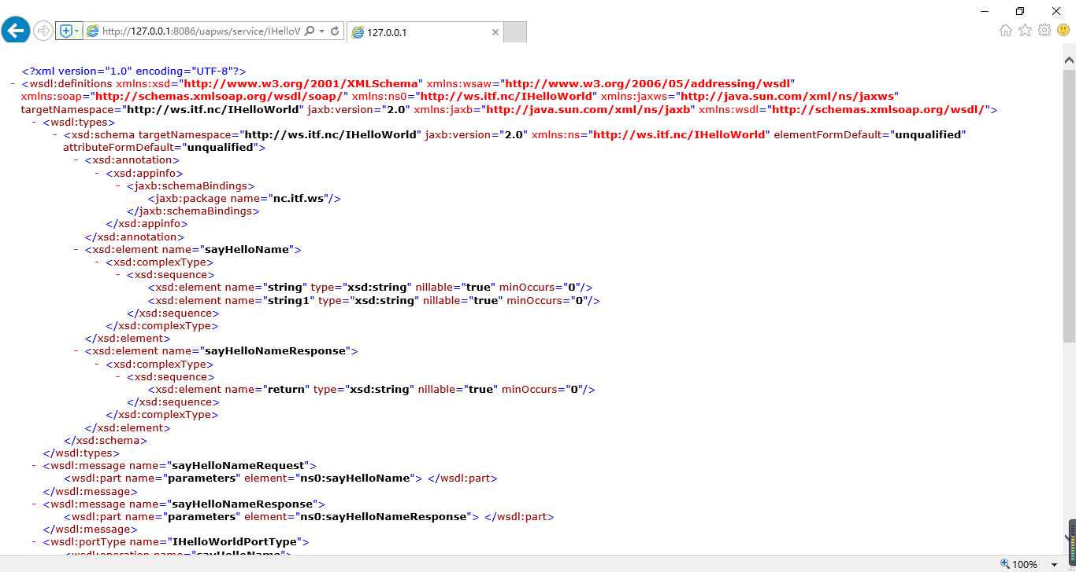
WebService @ UAP - 服务端部署
点击接口，显示接口的详细信息。如下图所示：
新建工程
创建UPM文件
创建WebService
制作补丁包
部署
验证

Slide 24
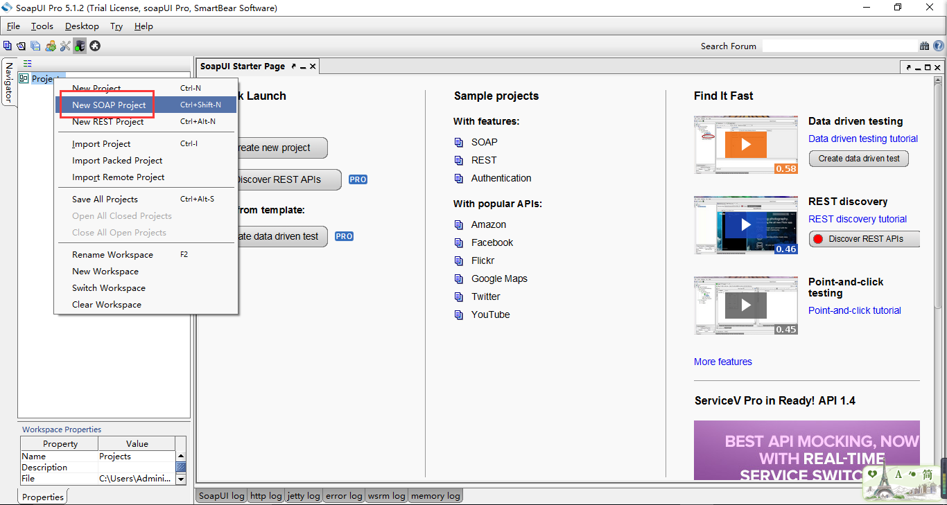
WebService @ UAP - 服务端部署
SoapUI工具进行WebService接口测试
SoapUI工具界面中，在“Porject”上点击右键，选择“New soapUI Project”。如下图所示：
新建工程
创建UPM文件
创建WebService
制作补丁包
部署
验证

Slide 25
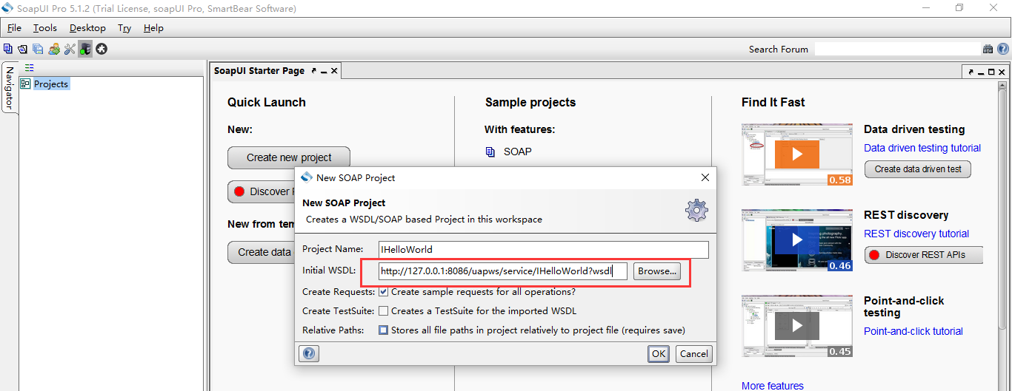
WebService @ UAP - 服务端部署
在弹出的对话框中， Initial WSDL中录入http://127.0.0.1:8086/uapws/service/IHelloWorld?wsdl 。如下图所示：
新建工程
创建UPM文件
创建WebService
制作补丁包
部署
注意：Initial WSDL中录入的http://127.0.0.1:8086/uapws/service/IHelloWorld?wsdl来源于接口列表找到的接口点击后的“URL地址”。（如果地址结尾没有“?wsdl”请在URL后加上“?wsdl”）
验证

Slide 26
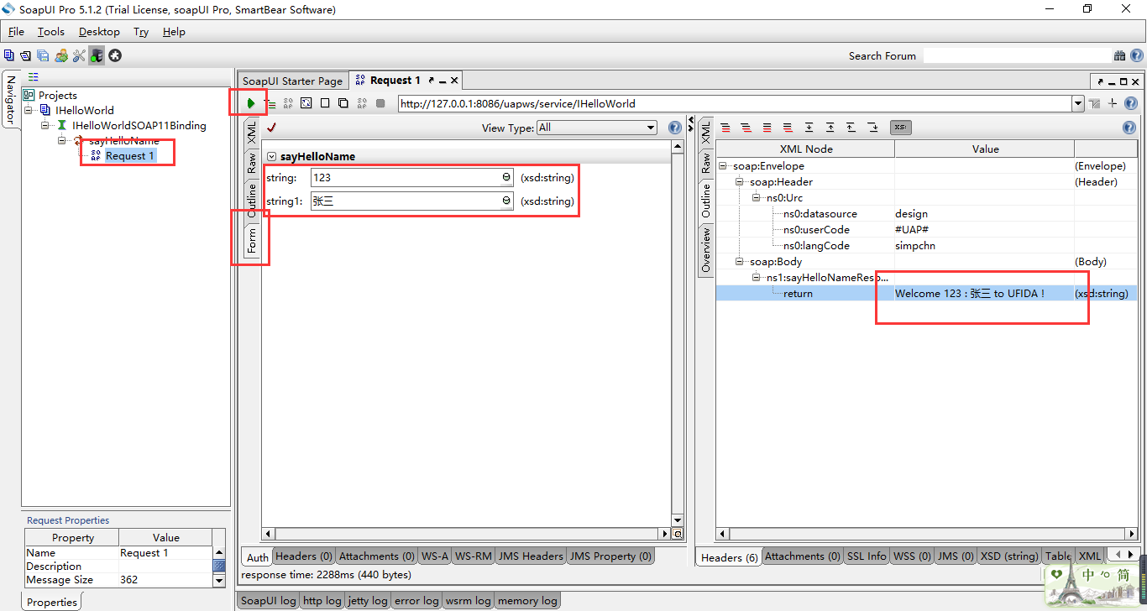
WebService @ UAP - 服务端部署
左边窗口中显示的接口信息中，展开树形结构，鼠标双击“Request 1”，然后在右边显示的窗口中，录入参数，最终点击绿色的运行箭头，如图所示：
新建工程
创建UPM文件
创建WebService
制作补丁包
部署
验证

Slide 27
WebService @ UAP - 客户端开发
1
Axis生成客户端
2
客户端代码调用
先下载Axis1.4，下载地址http://archive.apache.org/dist/axis/axis/java/1.4/axis-bin-1_4.zip。
在Axis1.4根目录下创建build.bat批处理文件，内容如下：
set AXIS_HOME=d:\axis-bin-1_4\axis-1_4
set CLASSPATH=,;%AXIS_HOME%\lib\axis.jar;%AXIS_HOME%\lib\axis-ant.jar;%AXIS_HOME%\lib\commons-discovery-0.2.jar;%AXIS_HOME%\lib\commons-logging-1.0.4.jar;%AXIS_HOME%\lib\jaxrpc.jar;%AXIS_HOME%\lib\log4j-1.2.8.jar;%AXIS_HOME%\lib\saaj.jar;%AXIS_HOME%\lib\wsdl4j-1.5.1.jar;%AXIS_HOME%\lib\mail.jar;
java org.apache.axis.wsdl.WSDL2Java -t -p com.wsxc http://localhost:8080/TestWebServiceAxis/services/helloWorld?wsdl
备注：红色字体代表生成的代码的包目录结构，运行批处理文件生成的文件会在d:\axis-bin-1_4\axis-1_4目录下。无论是NC服务还是第三方服务都可用此方式生成客户端代码
Notes:
注：Axis支持传递参数及返回值类型为基础数据类型、对象、数组，不支持集合，对象和对象数组需要在server- config.wsdd文件序列化
Axis不支参数及返回值为集合(map\list),支持结构化对象及数组，Axis生成客户端后，再配置对象参数的序列化
Axis2支持服务端返回类型为集合，生成客户端会将集合转换成数组。

Slide 28
WebService @ UAP - 客户端开发
1
Axis生成客户端
2
客户端代码调用
IHelloWorldLocator service = new IHelloWorldLocator();
IHelloWorldPortType client = service.getIHelloWorldSOAP11port_http();
String result = client.sayHelloName("123", "张三");
System.out.println(result);
User user = new User();
user.setId("88");
user.setUsername("马克思");
user.setPassword("123456");
String userRe = client.sayHiToUser(user);
System.out.println(userRe);
User user2 = new User();
user2.setUsername("恩格斯");
user2.setPassword("654321");
user2.setId("99");
User[] usersRe = client.sayHiToUserList(new User[]{user, user2});
System.out.println(usersRe[0].getId());
System.out.println(usersRe[1].getId());

Slide 29
课程内容
1
课程介绍
01
简介与目标
02
学习要求
2
应用集成技术说明
3
WebService @ UAP
4
RESTful @ UAP
5
实战演练

Slide 30
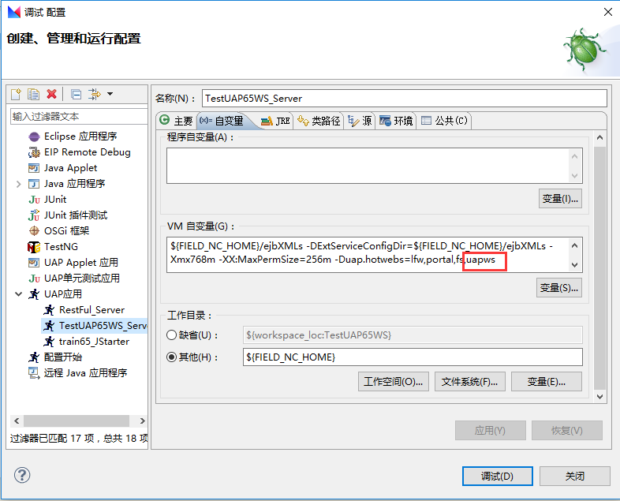
Restful @ UAP - 服务端部署
UAP Restful服务首先UAP Studio(6502上市版)开发，然后在服务端编写业务逻辑，最后导出补丁部署至NCHome。
在UAP – Studio 6502开发平台上配置启动参数，分别在调试方式与运行方式配置，给-Duap.hotwebs添加启动项uapws，与已有的启动项有逗号隔开，如下图所示：
配置启动参数
创建资源服务类
创建资源配置文件
制作补丁包
部署
验证

Slide 31
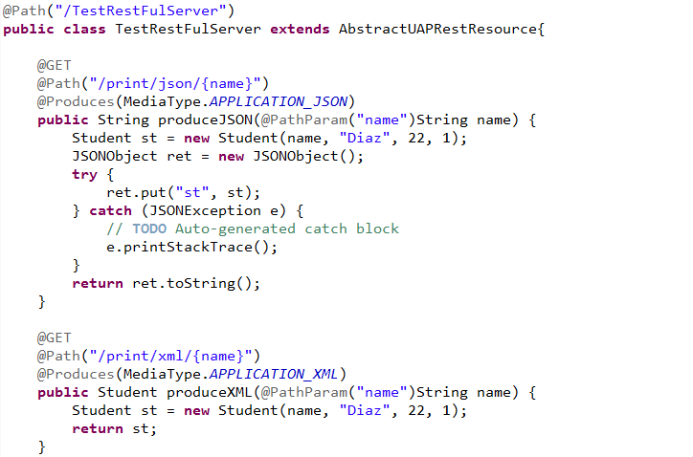
Restful @ UAP - 服务端部署
在UAP Studio中新建一个工程RestFul，新建组件res，在public下创建包名com.rest.demo，服务类TestRestFulServer，继承AbstractUAPRestResource。在UAP架构中，资源按照模块粒度控制，一个资源属于一个业务模块。注册资源，首先要定义资源类，继承AbstractUAPRestResource类 。如下图所示：
配置启动参数
创建资源服务类
创建资源配置文件
制作补丁包
部署
验证

Slide 32
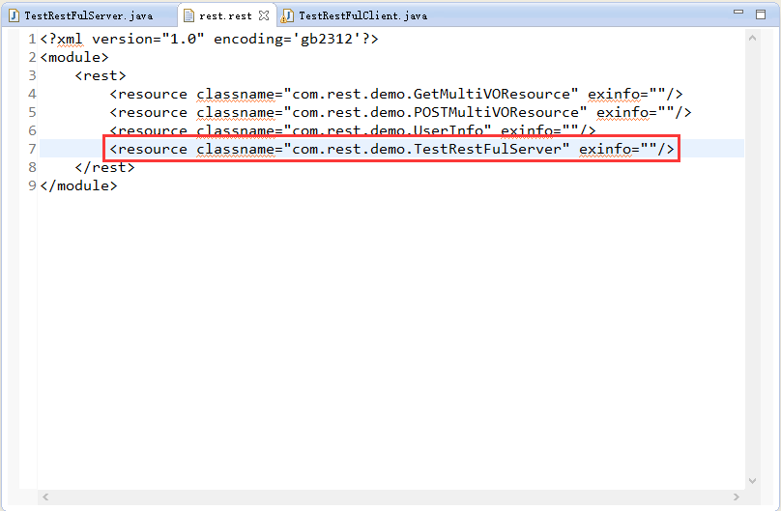
Restful @ UAP - 服务端部署
在文件中注册，在相应的模块的\META-INF目录下建立资源注册文件，文件后缀为.rest。文件格式如下：
配置启动参数
创建资源服务类
创建资源配置文件
制作补丁包
部署
验证

Slide 33
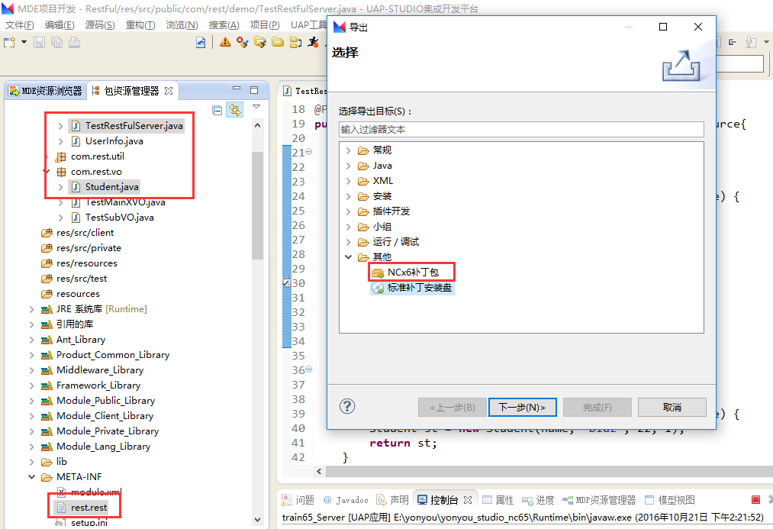
Restful @ UAP - 服务端部署
制作补丁包
RestFul资源创建成功后需要抽取补丁，以便于部署到NCHome中，其中补丁包括最新的rest.rest和服务类。如下图所示：
配置启动参数
创建资源服务类
创建资源配置文件
制作补丁包
部署
验证

Slide 34
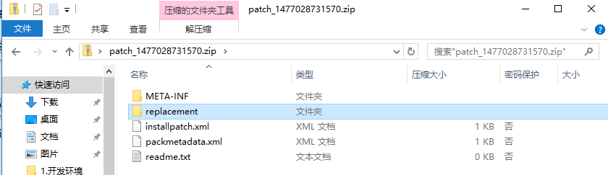
Restful @ UAP - 服务端部署
配置启动参数
导出补丁包成功后，做出简单调整并部署到NCHome。如下图所示：
创建资源服务类
创建资源配置文件
制作补丁包
将META-INF下的rest.rest复制到nchome\modules\restful\META-INF下。
将replacement\modules\restful\classes复制到nchome\modules\restful下，重启中间件。
部署
验证

Slide 35
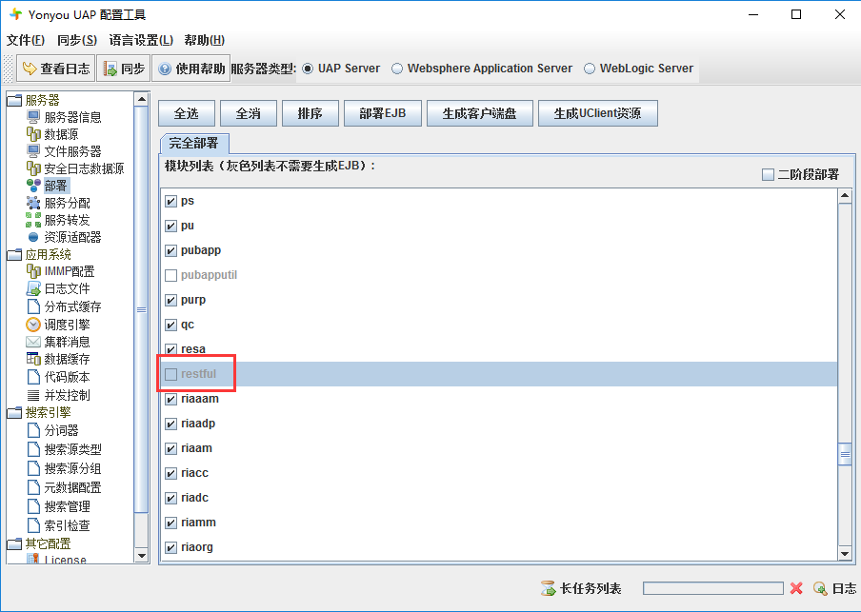
Restful @ UAP - 服务端部署
配置启动参数
打开NCHome/bin/sysConfig.bat配置，部署新增的模块。邮于模块下没有对应的UPM文件，因此不需要部署，此处置灰，如下图所示：
创建资源服务类
创建资源配置文件
制作补丁包
部署
验证

Slide 36
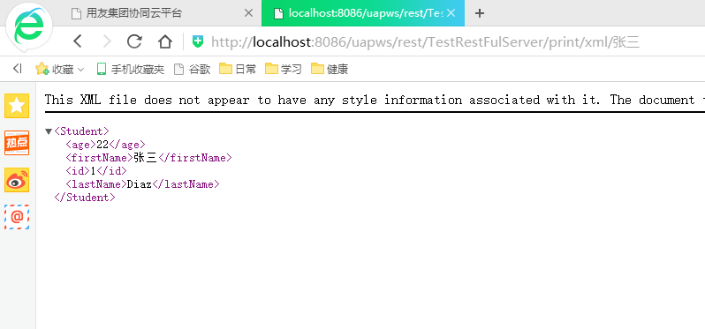
Restful @ UAP - 服务端部署
配置启动参数
浏览器验证
运行态NCHome中间件启动后，打开IE浏览器，在地址栏中输入：http://localhost:8086/uapws/rest/TestRestFulServer/print/xml/张三，资源服务器成功返回结果。如下图所示：
创建资源服务类
创建资源配置文件
制作补丁包
部署
验证

Slide 37
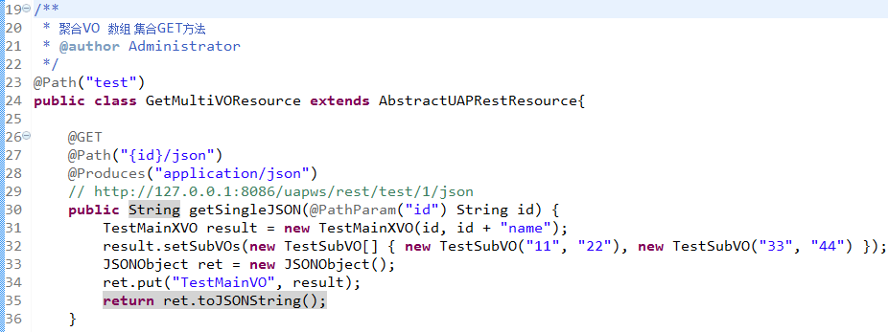
Restful @ UAP - 服务端-GET-String
UAP RestFul 服务提供GET获取资源协议，返回类型为String。
@Path注释被用来描述根资源、子资源方法或子资源位置。value值可以包含文本字符、变量或具有定制正则表达式的变量。资源类定义路径为@Path(“test ”)，子方法的路径@Path(“{id}/ json”)，因此访问该方法定义资源的完整相对路径为：http://127.0.0.1:8086/uapws/rest/test/1/json，访问该地址，则可看到相应的资源数据。
@GET：HTTP GET 请求被映射到由 @GET 注释的方法；
@POST：HTTP POST 请求被映射到由 @POST 注释的方法，以此类推。
@Conumes注释代表的是一个资源可以接受的MIME类型。@Produces注释代表的是一个资源可以返回的MIME类型。
@PathParam(“id”)标识参数位置。

Slide 38
Restful @ UAP - 客户端-GET-String
UAP RestFul 提供GET获取资源协议的客户端，接收类型为String。
1
UAP Client doGet
2
RestFul Client doGet
// UAP Client doGet 方式调用 NC RestFul 服务
UAPRSHttpClient uapclient = new UAPRSHttpClient();
String str = uapclient.doGet("http://127.0.0.1:8086/uapws/rest/test/1/json");
System.out.print(str);

Slide 39
Restful @ UAP - 客户端-GET-String
RestFul 提供GET获取资源协议的客户端，接收类型为String。
1
UAP Client doGet
2
RestFul Client doGet
// RestFul Client doGet 方式调用 NC RestFul 服务
WebResource resource = client.resource("http://localhost:8086/uapws/rest");
WebResource nameResource = resource.path("/test/1/json");
String resultClient = nameResource.accept(MediaType.APPLICATION_JSON).get(ClientResponse.class).toString();
String result = nameResource.accept(MediaType.APPLICATION_JSON).get(String.class);

Slide 40
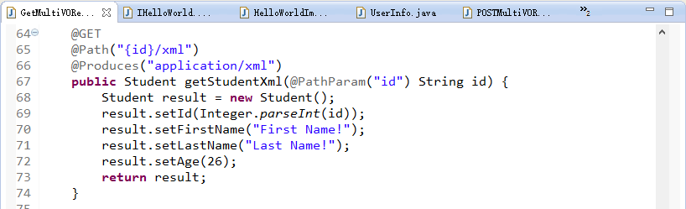
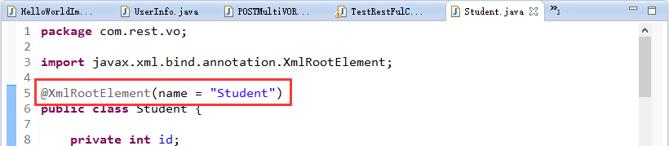
Restful @ UAP - 服务端-GET-Object
UAP RestFul 提供GET获取资源协议的服务端，返回类型为Object，可以定义为数据的格式，比如XML，如下图所示：
如果返回值为对象，则需要在对象中通过注释定义返回的xml的根元素名称，如下图所示：

Slide 41
Restful @ UAP - 客户端-GET-String
UAP RestFul 提供GET获取资源协议的客户端，接收类型为String，浏览器验证GET资源协议，地址为http://localhost:8086/uapws/rest/test/12/xml ，客户端如下图所示：
1
UAP Client doGet
2
RestFul Client doGet
// UAP Client doGet 方式调用 Tomcat RestFul 服务
UAPRSHttpClient uapclient = new UAPRSHttpClient();
String str = uapclient.doGet("http://localhost:8086/uapws/rest/test/12/xml");
System.out.print(str);
Notes:
// UAP Client doGet 方式调用 Tomcat RestFul 服务
UAPRSHttpClient uapclient = new UAPRSHttpClient();
String str = uapclient.doGet("http://localhost:8086/uapws/rest/test/12/xml");
System.out.print(str);
// RestFul Client doGet 方式调用 NC RestFul 服务
WebResource resource = client.resource("http://localhost:8086/uapws/rest");
WebResource nameResource = resource.path("/test/12/xml");
String resultClient = nameResource.accept(MediaType.APPLICATION_XML).get(ClientResponse.class).toString();
String result = nameResource.accept(MediaType.APPLICATION_XML).get(String.class);
System.out.println("Client Response \n"+ resultClient);
System.out.println("Response \n" + result + "\n\n");

Slide 42
Restful @ UAP - 客户端-GET-String
RestFul 提供GET获取资源协议的客户端，接收类型为String，浏览器验证GET资源协议，地址为http://localhost:8086/uapws/rest/test/12/xml ，客户端如下图所示：
1
UAP Client doGet
2
RestFul Client doGet
// RestFul Client doGet 方式调用 NC RestFul 服务
WebResource resource = client.resource("http://localhost:8086/uapws/rest");
WebResource nameResource = resource.path("/test/12/xml");
String result = nameResource.accept(MediaType.APPLICATION_XML).get(String.class);
Notes:
// UAP Client doGet 方式调用 Tomcat RestFul 服务
UAPRSHttpClient uapclient = new UAPRSHttpClient();
String str = uapclient.doGet("http://localhost:8086/uapws/rest/test/12/xml");
System.out.print(str);
// RestFul Client doGet 方式调用 NC RestFul 服务
WebResource resource = client.resource("http://localhost:8086/uapws/rest");
WebResource nameResource = resource.path("/test/12/xml");
String resultClient = nameResource.accept(MediaType.APPLICATION_XML).get(ClientResponse.class).toString();
String result = nameResource.accept(MediaType.APPLICATION_XML).get(String.class);
System.out.println("Client Response \n"+ resultClient);
System.out.println("Response \n" + result + "\n\n");

Slide 43
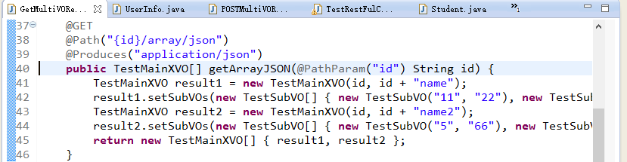
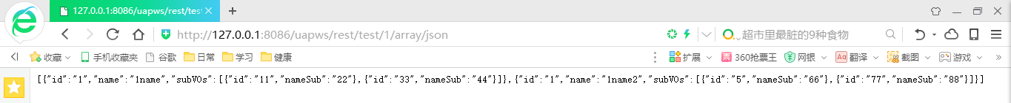
Restful @ UAP - 服务端-Get-Array
UAP RestFul 提供GET获取资源协议的服务端，返回类型为数组，如下图所示：
浏览器验证GET资源协议，地址为http://127.0.0.1:8086/uapws/rest/test/1/array/json，如下图所示：

Slide 44
Restful @ UAP - 客户端-Get -String
UAP RestFul 提供GET获取资源协议的客户端，接收类型为String，如下图所示：
1
UAP Client doGet
2
RestFul Client doGet
// UAP Client doGet 方式调用 NC RestFul 服务
UAPRSHttpClient uapclient = new UAPRSHttpClient();
String str = uapclient.doGet("http://127.0.0.1:8086/uapws/rest/test/1/array/json");
System.out.print(str);
Notes:
返回结果：
[{"id":"1","name":"1name","subVOs":[{"id":"11","nameSub":"22"},{"id":"33","nameSub":"44"}]},{"id":"1","name":"1name2","subVOs":[{"id":"5","nameSub":"66"},{"id":"77","nameSub":"88"}]}]

Slide 45
Restful @ UAP - 客户端-Get -String
RestFul 提供GET获取资源协议的客户端，接收类型为String，如下图所示：
1
UAP Client doGet
2
RestFul Client doGet
// RestFul Client doGet 方式调用 NC RestFul 服务
WebResource resource = client.resource("http://localhost:8086/uapws/rest");
WebResource nameResource = resource.path("/test/1/array/json");
String result = nameResource.accept(MediaType.APPLICATION_JSON).get(String.class);
Notes:
返回结果：
[{"id":"1","name":"1name","subVOs":[{"id":"11","nameSub":"22"},{"id":"33","nameSub":"44"}]},{"id":"1","name":"1name2","subVOs":[{"id":"5","nameSub":"66"},{"id":"77","nameSub":"88"}]}]

Slide 46
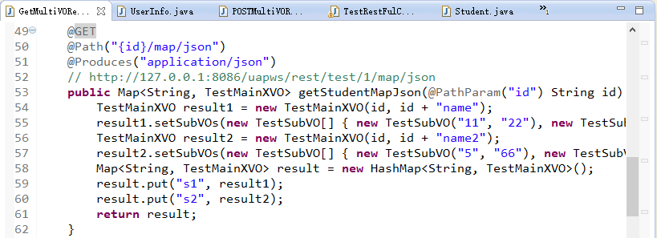
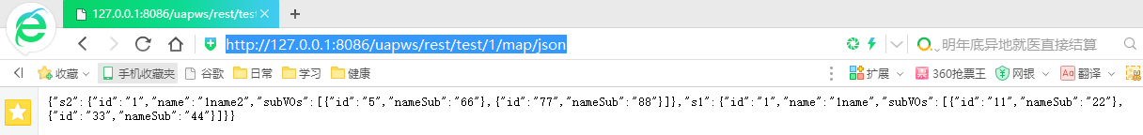
Restful @ UAP - 服务端-GET-Map
UAP RestFul 提供GET获取资源协议的服务端，返回类型为map，如下图所示：
浏览器验证GET资源协议，地址为http://127.0.0.1:8086/uapws/rest/test/1/map/json，如下图所示：

Slide 47
Restful @ UAP - 客户端-Get-String
UAP RestFul 提供GET获取资源协议的客户端，接收类型为String，如下图所示：
1
UAP Client doGet
2
RestFul Client doGet
// UAP Client doGet 方式调用 NC RestFul 服务
UAPRSHttpClient uapclient = new UAPRSHttpClient();
String str = uapclient.doGet("http://127.0.0.1:8086/uapws/rest/test/1/map/json");
System.out.print(str);
Notes:
返回结果：
{"s2":{"id":"1","name":"1name2","subVOs":[{"id":"5","nameSub":"66"},{"id":"77","nameSub":"88"}]},"s1":{"id":"1","name":"1name","subVOs":[{"id":"11","nameSub":"22"},{"id":"33","nameSub":"44"}]}}

Slide 48
Restful @ UAP - 客户端-Get-String
RestFul 提供GET获取资源协议的客户端，接收类型为String，如下图所示：
1
UAP Client doGet
2
RestFul Client doGet
// RestFul Client doGet 方式调用 NC RestFul 服务
WebResource resource = client.resource("http://localhost:8086/uapws/rest");
WebResource nameResource = resource.path("/test/1/map/json");
String result = nameResource.accept(MediaType.APPLICATION_JSON).get(String.class);
Notes:
返回结果：
{"s2":{"id":"1","name":"1name2","subVOs":[{"id":"5","nameSub":"66"},{"id":"77","nameSub":"88"}]},"s1":{"id":"1","name":"1name","subVOs":[{"id":"11","nameSub":"22"},{"id":"33","nameSub":"44"}]}}

Slide 49
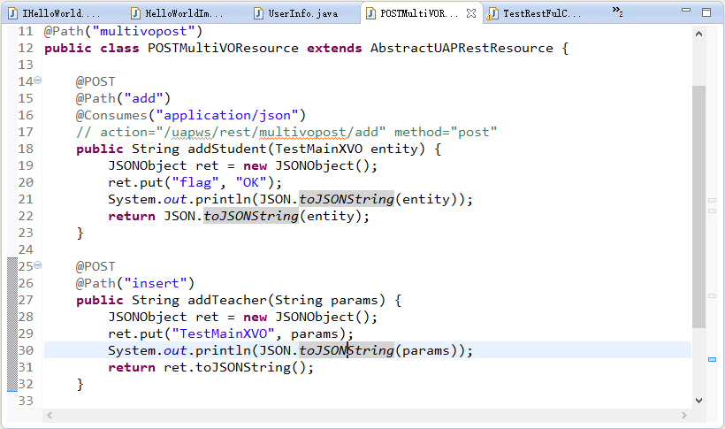
Restful @ UAP - 服务端部署 - POST资源
UAP RestFul 服务提供POST获取资源协议，支持返回类型同GET。
@POST注释将该资源定义为一个接口post请求的资源，定义该注释后，则可以通过post方式的HTTP请求来访问该资源。

Slide 50
Restful @ UAP - 开发客户端 - POST资源
UAP RestFul 提供POST获取资源协议的客户端。参数及返回类型可以是字符型、Object对象、数组，不支持集合，如下所示：
1
UAP Client doPost
2
RestFul Client doPost
// UAP Client doPost 方式调用 NC RestFul 服务
String url = "http://localhost:8086/uapws/rest/multivopost/add";
UAPRSHttpClient uapclient = new UAPRSHttpClient();
String str = uapclient.doPost(url, result, ResourceContentType.JSON);
System.out.print(str);

Slide 51
Restful @ UAP - 开发客户端 - POST资源
RestFul 提供POST获取资源协议的客户端。参数及返回类型可以是字符型、Object对象、数组，不支持集合，如下所示：
1
UAP Client doPost
2
RestFul Client doPost
// RestFul Client doPost 方式调用 NC RestFul 服务
WebResource resource = client.resource("http://localhost:8086/uapws/rest");
WebResource nameResource = resource.path("/multivopost/insert");
String resultClient = nameResource.accept(MediaType.APPLICATION_JSON).post(ClientResponse.class).toString();
String result = nameResource.accept(MediaType.APPLICATION_JSON).post(String.class, "{flag:ok}");

Slide 52
课程内容
1
课程介绍
01
简介与目标
02
学习要求
2
应用集成技术说明
3
WebService @ UAP
4
WebService @ Tomcat
5
RESTful @ UAP
6
RESTful @ Tomcat
7
实战演练

Slide 53

实战演练 – RestFul案例
UAP RestFul
UAP RestFul服务端开发
案例部署运行环境
UAP RestFul Client
UAP RestFul Client开发
RestFul Client开发

